Slide 1
BIOLOGIYA
10 SINF
MAVZU:
TIRIK ORGANIZMLAR HUJAYRASINING QIYOSIY XARAKTERISTIKASI
‘
‘

Slide 2
O‘TGAN DARS MAVZUSINI MUSTAHKAMLASH
Sazanda 104ta, shimpanzeda 48ta xromosoma mavjud bo‘lsa, somatik hujayradagi, tuxum hujayradagi autosoma va jinsiy xromosoma sonini toping.
Makkajo‘xorining tuxum hujayrasida 10ta xromosoma bor. Makkajo‘xori murtak haltasida, chang donachasida va spermiylarida qancha xromosoma bor?

Slide 3
O‘TGAN DARS MAVZUSINI MUSTAHKAMLASH
BIOLOGIK DIKTANT
Hujayra tashqi tomondan membrana bilan o‘raglan. Hujayra ichiga qattiq moddalar fagotsitoz usulida, suyuq moddalar pinotsitoz usulida kiradi. Hujayra ichkarisida 40dan ortiq fermentga ega lizosoma bilan birikib, tarkibiy qismlarigacha parchalanib ketadi. Ajralib chiqqan energiya mitoxondriyada ATF ko‘rinishida to‘planadi. Bu energiya sintez reaksiyalari uchun sarflanadi. Silliq EPTda uglevod va lipid, donador EPTda oqsil sintezlanadi. EPTda sintezlangan moddalar golji majmuasi orqali hujayraning kerakli qismlariga yetkazib beriladi.

Slide 4
O‘TGAN DARS MAVZUSINI MUSTAHKAMLASH
Atamalar izohini yozing.
Akrotsentrik – tayoqchasimon xromosoma
Autosoma – erkak va urg‘ochi organizmdagi o‘xshash xromosomalar
Karioplazma – yadro shirasi
Kariotip –somatik hujayraning xromosoma yig‘indisi
Xromatin – xromosomaning spirallashmagan davri
Xromatida – xromosomaning bitta yelkasi
Xromosoma – xromatinning spirallashgan davri
Metasentrik – teng yelkali xromosoma

Slide 5
DARS REJASI
Prokariot va eukariot hujayra
Prokariot hujayraning tuzilishi
Eukariot hujayraning tuzilishi
O‘simlik va hayvon hujayralarining farqi
Hujayra evolyutsiyasi haqidagi gipotezalar

Slide 6
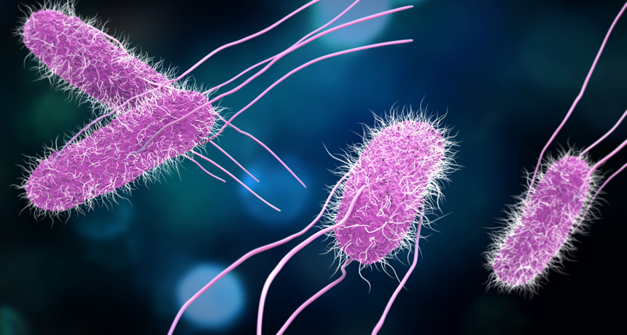
PROKARIOT HUJAYRA
Prokariotlarga bakteriyalar va ko‘k-yashil suvo‘tlar kiradi.

Slide 7
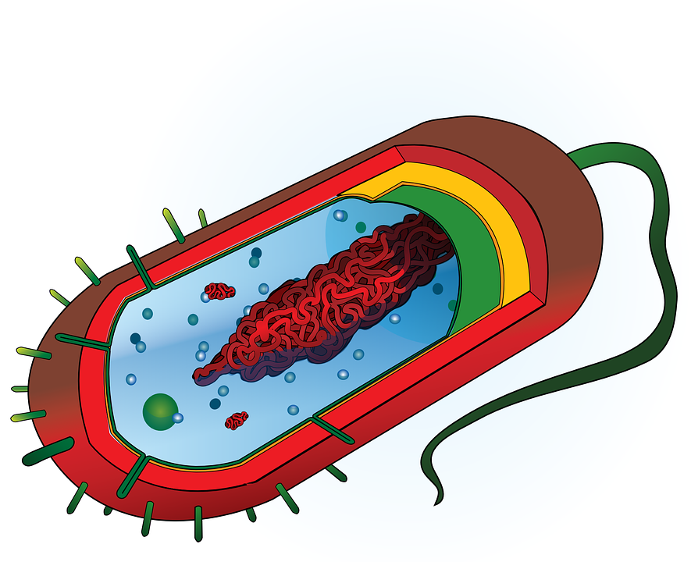
PROKARIOT HUJAYRA
Protos – gacha; karion – yadro; Yadrosi yaxshi shakllanmagan hujayralar prokariot hujayralar deyiladi. Yadro o‘rnida DNK halqasi- nukleoid joylashadi. Sitoplazmada oqsil sintezini amalga oshiruvchi ribosoma bo‘ladi.

Slide 8
PROKARIOT HUJAYRA
Bakteriya qobig‘i – murein; sianobakteriya qobig‘i – pektin; ichki membrana burmasi mezosoma; gazli vakuola - aerosoma deyiladi;

Slide 9
PROKARIOT HUJAYRA
Oziqlanishi – saprofit, parazit, avtotrof. Zaxira modda sifatida polifosfat to‘planadi.

Slide 10
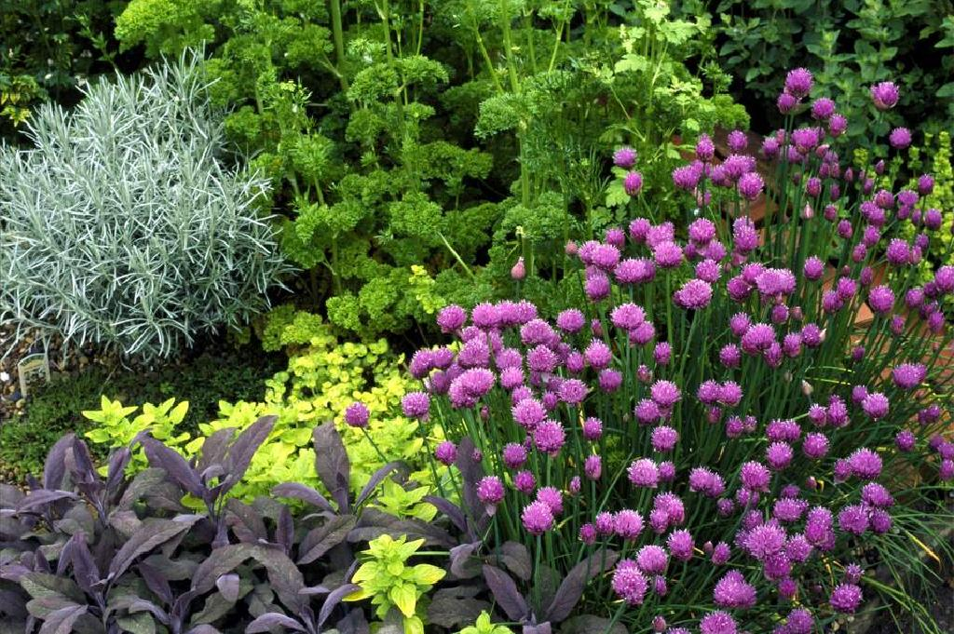
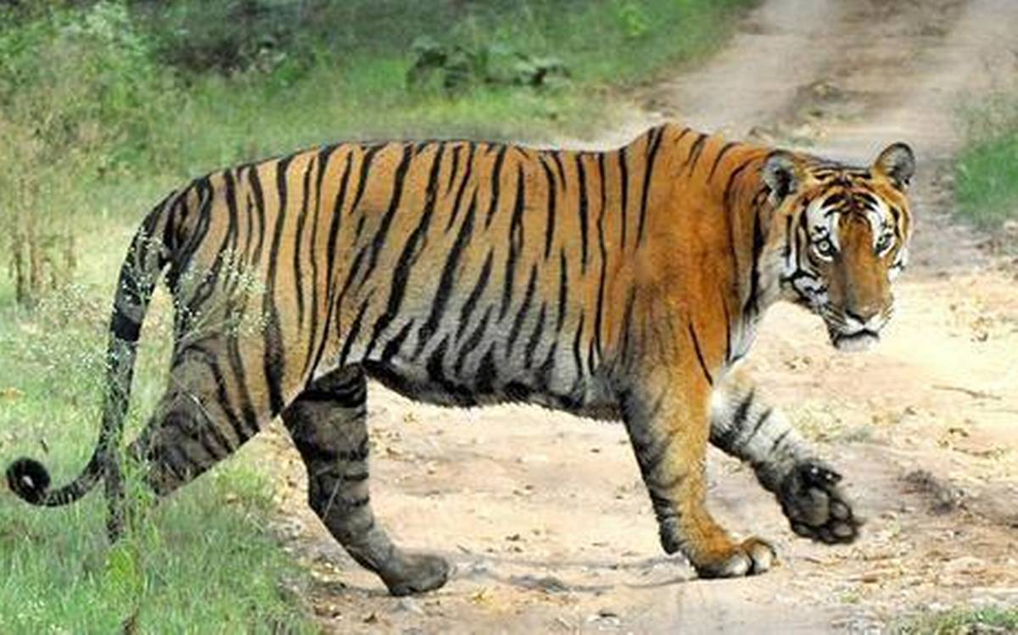
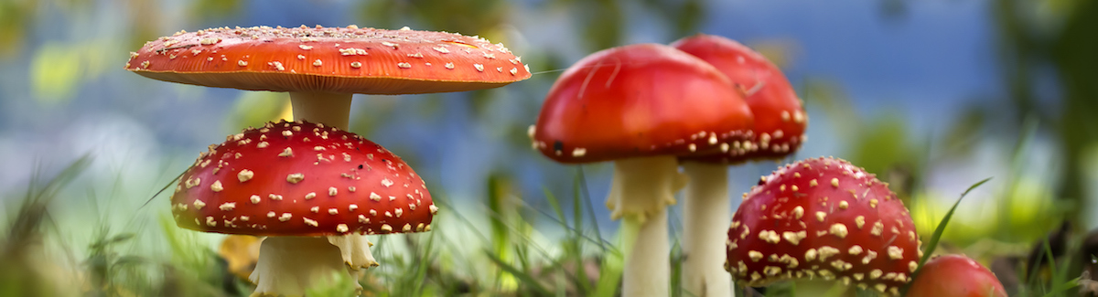
EUKARIOT HUJAYRA
O‘simlik
Eu – haqiqiy, karion – yadro. Eukariotlar haqiqiy yadroga ega organizmlar.
Hayvon
Zamburug‘

Slide 11
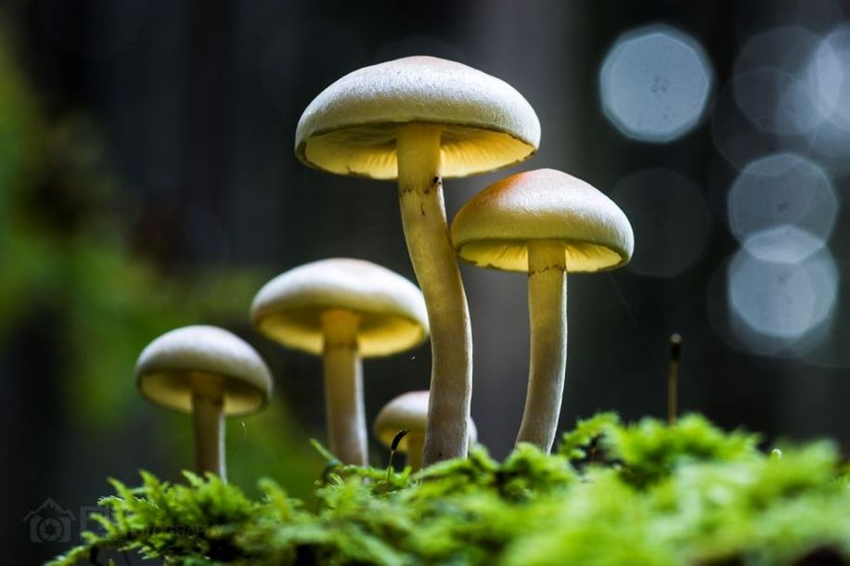
EUKARIOT HUJAYRA
Zamburug‘ hujayrasida irsiy axborot yadrodagi xromosomada joylashgan. Hujayra qobig‘i – xitin.
Oziqlanishi – geterotrof.
Zaxira holda glikogen to‘planadi.

Slide 12
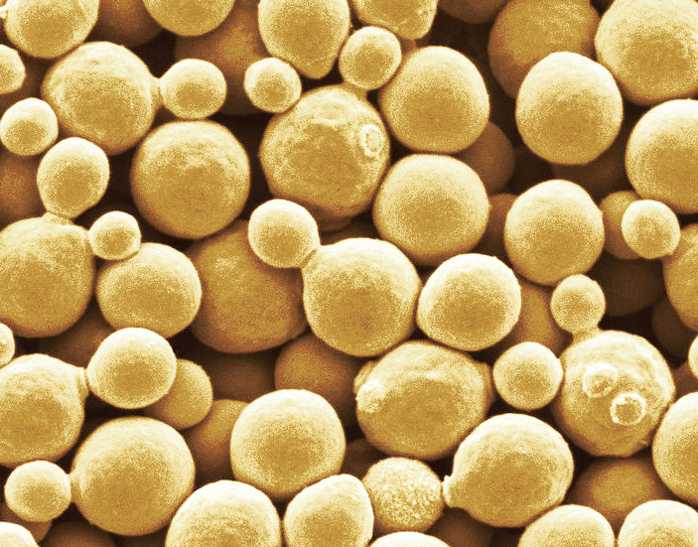
EUKARIOT HUJAYRA
ATF sitoplazmada va mitoxondriyada sintezlanadi.

Slide 13
EUKARIOT HUJAYRA
O‘simlik hujayrasi – irsiy axborot yadrodagi xromosomada, MX va plastidada joylashgan. Hujayra qobig‘i – sellyuloza. Oziqlanishi avtotrof, parazit. Zaxira modda – kraxmal.

Slide 14
EUKARIOT HUJAYRA
Hayvon hujayrasi – irsiy axborot yadrodagi xromosomada, MX joylashgan. Qalin hujayra qobig‘i bo‘lmaydi. Oziqlanishi golozoy va parazit. Zaxira modda –glikogen.

Slide 15
PROKARIOT VA EUKARIOT HUJAYRANING FARQI
Prokariot hujayra
Yadrosi mavjud emas
Organoidlardan ribosoma bor
Eukariot hujayra
Yadroga ega
Organoidlari mavjud

Slide 16
O‘SIMLIK VA HAYVON HUJAYRASINING FARQI
O‘simlik hujayrasi
Sellyuloza qobiq
Plastidaga ega
Vakuolasi yirik
Hayvon hujayrasi
Hujayra markazi bor
Vakuolasi mayda

Slide 17
HUJAYRANING PAYDO BO‘LISHI HAQIDAGI GIPOTEZALAR
SIMBIOZ GIPOTEZASI
INVAGINATSIYA GIPOTEZASI
KO‘P GENOMLI GIPOTEZA

Slide 18
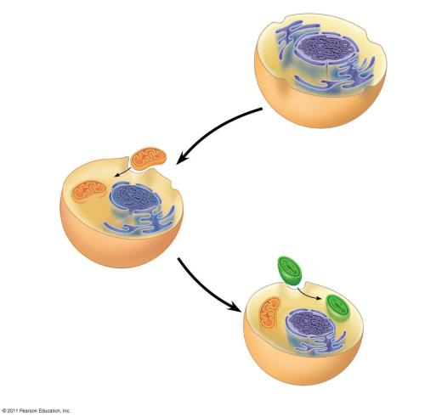
HUJAYRANING PAYDO BO‘LISHI HAQIDAGI GIPOTEZALAR
SIMBIOZ GIPOTEZASI
Prokariot hujayralarning bir hujayraga to‘planishidan hosil bo‘lgan. Mitoxondriya – aerob prokariot, xloroplast – anaerob prokariot bo‘lgan.

Slide 19
HUJAYRANING PAYDO BO‘LISHI HAQIDAGI GIPOTEZALAR
INVAGINATSIYA GIPOTEZASI
Hujayra membranasining sitoplazmaga botib kirishi natijasida MX, PL, yadro vujudga kelgan.

Slide 20
HUJAYRANING PAYDO BO‘LISHI HAQIDAGI GIPOTEZALAR
KO‘P GENOMLI GIPOTEZASI
Hujayrada ko‘p genomli pufakchalar paydo bo‘lgan. Har biridan alohida organoid rivojlangan.

Slide 21
MUSTAQIL BAJARISH UCHUN TOPSHIRIQLAR
N | organoid | t/r | vazifasi
1 | Mitoxondriya | A | Hujayra bo’linishida muhim rol o‘ynaydi
2 | Golji majmuasi | B | ATF sintezlaydi
3 | Plastida | C | Hujayra turgorligini ta’minlaydi
4 | Ribosoma | D | Fotosintezda ishtirok etadi
5 | Lizosoma | E | Oqsil sintezida ishtirok etadi va sintezlangan mahsulotni Golji majmuasiga yetkazadi
6 | Vakuola | F | Uglevod va lipidlar sintezida ishtirok etadi
7 | Donador EPT | G | Monosaxarid va disaxaridlarni hosil qilishda ishtirok etadi
8 | Silliq EPT | H | Hujayra ichida moddalarni hazm bo‘lishida ishtirok etadi
9 | Sentriola | I | Oqsil sintezlaydi
10 | Leykoplast | K | Gullar va mevalarga rang beradi
11 | Xloroplast | L | Birlamchi uglevod sintezlaydi
12 | Xromoplast | M | Sintezlangan mahsulotlarni to‘playdi va taqsimlaydi

Slide 22
MUSTAQIL BAJARISH UCHUN TOPSHIRIQLAR
PROKARIOT
EUKARIOT

Slide 23
MUSTAQIL BAJARISH UCHUN TOPSHIRIQLAR
51ta aminokislotadan iborat insulin oqsilining molekulyar massasini toping.
Vazopressin oqsilini sintezlovchi i-RNKda 9ta triplet bo‘lsa, shu nuklein kislotaning molekulyar massasini toping.

Slide 24
MUSTAQIL BAJARISH UCHUN TOPSHIRIQLAR
7-§. 33-37 betlardagi mavzuni o‘qish

